Slide 1
唐诗自动生成系统的设计与实现
王雨清 ZF1821251
陈立元 ZF1821102
吴 迪 ZF1821302

Slide 2
目录
1、项目来源及意义
2、系统需求与功能
3、系统整体设计
4、系统实现
5、系统测试
6、效果展示

Slide 3
项目背景及意义
/01
自然语言处理是教会机器如何去处理或者读懂人类语言的系统，目前比较热门的方向，Long Short Term Memory (LSTM)是循环神经网络的改进，在自然语言处理方面有明显的优势，在当前卷积神经网络流行的时期依然担当者重要角色。
本系统主要应用深度学习LSTM网络技术,设计出一套比较完善的唐诗生成模型,让计算机系统具有类似人一样的写作能力，实现自动生成藏头诗和五言/七言唐诗

Slide 4
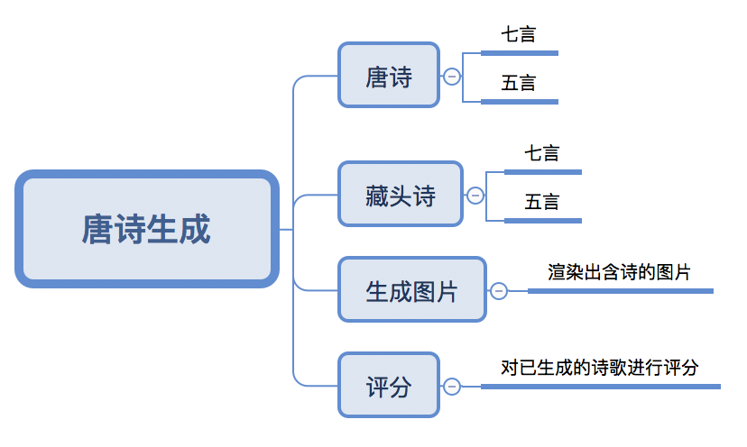
2.1系统功能
/02

Slide 5
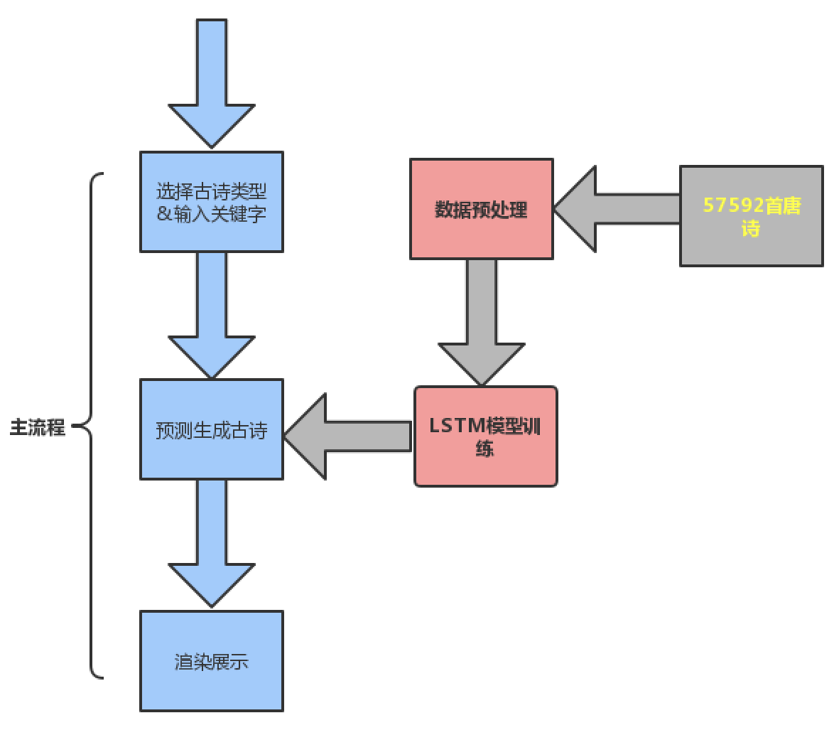
2.2系统需求流程
/02

Slide 6
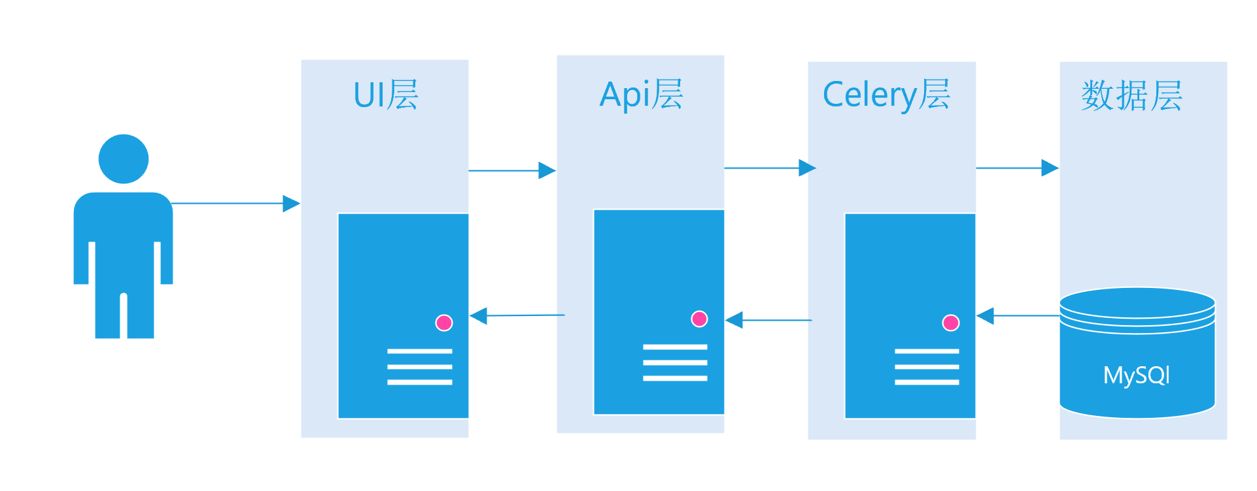
3.1 系统总体架构图
/03
UI层：主要是前端页面的展示
Api层：请求作诗Api；获取生成诗Api；生成照片Api；评分APi
Celery层：实现对实时任务的异步处理，包括对作诗请求、诗词结果的管理。
数据层：使用Mysql存储Celery 的状态，以及对最终生成的古诗结果进行持久化存储

Slide 7
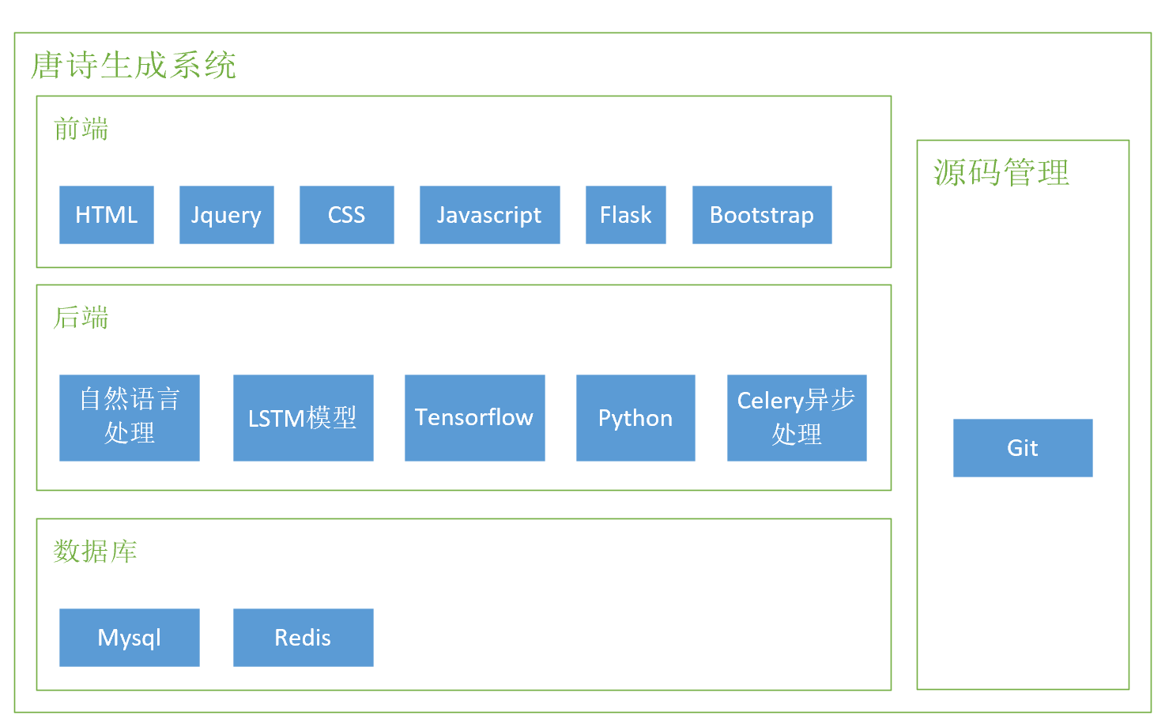
3.2 系统整体技术图
/03

Slide 8
/04
4.1 基于LSTM模型训练
数据收集及预处理
初始学习率：0.001
构建LSTM网络
加载checkpoint
模型训练
模型参数配置
唐诗预测
收集57592首唐诗
数据清洗 （诗名::诗人::诗句）
统计词频
生成字库
生成诗向量
Batch Size:64
Hidden_layers:128
学习衰减率：0.95
LSTM层
LSTM层
Softmax
定义输入输出表示
调用构建的网络
调用损失函数
最小化损失值，使用Adam优化器
保存checkpoint
循环预测下一个字，根据概率找到字库中的字

Slide 9
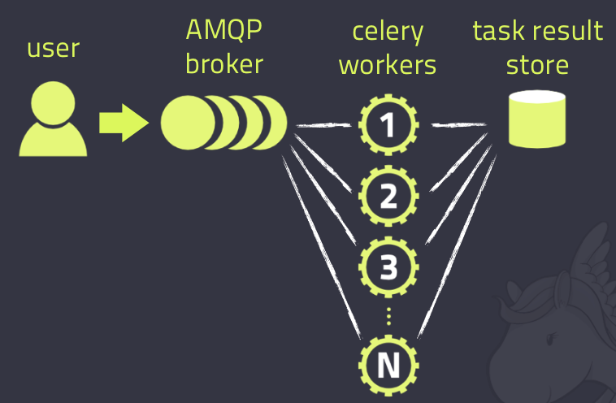
/04
4.2 业务处理实现
用户触发任务 Tasks
异步任务通常在业务逻辑中被触发并发往任务队列
消息中间件 Broker
Broker，即为任务调度队列，接收任务生产者发来的消息（即任务），将任务存入队列。Celery 本身不提供队列服务，采用Redis。
任务执行单元 Worker
Worker 是执行任务的处理单元，它实时监控消息队列，获取队列中调度的任务，并执行它。
任务结果存储
Task result store用来存储Worker执行的任务的结果，Celery支持以不同方式存储任务的结果，选用redis来存储任务执行结果。
Celery架构图

Slide 10
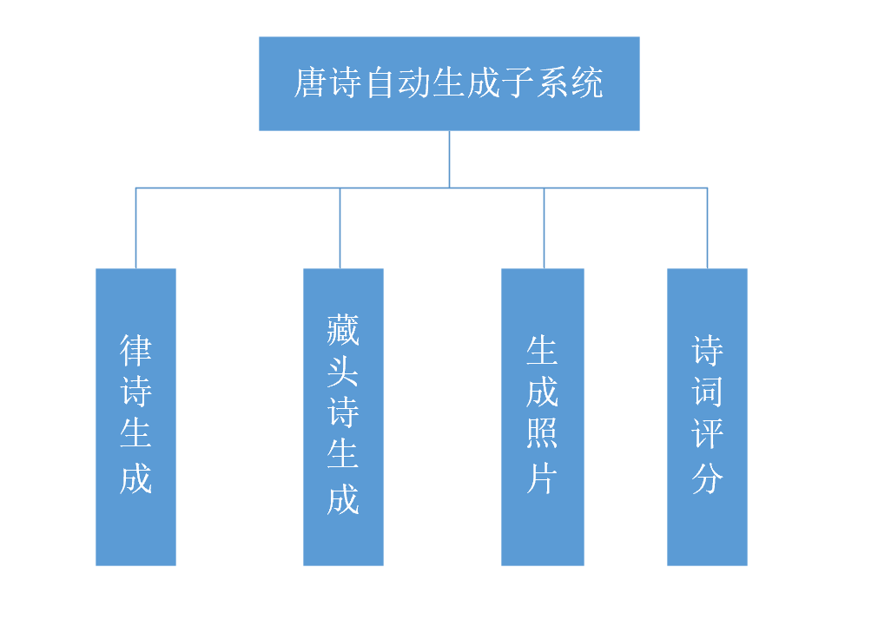
4.2 Web实现的功能图
/04

Slide 11
系统测试
/05
1. 数据库测试
2. 接口测试
3. 功能测试

Slide 12
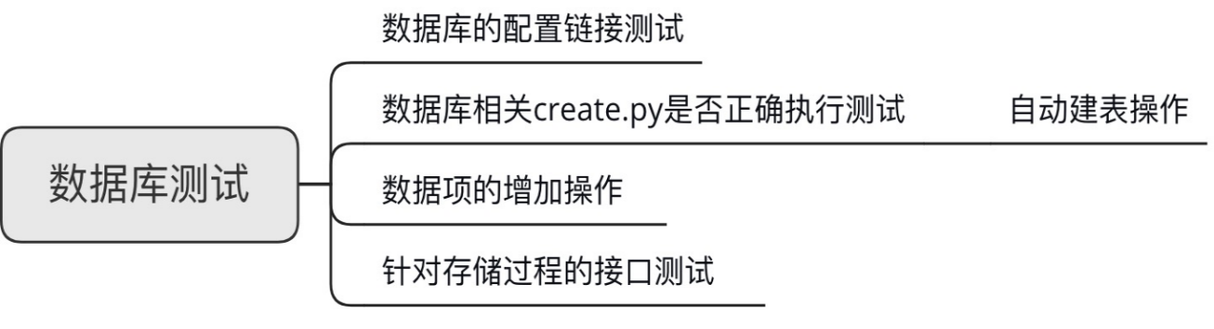
/05
5.1 数据库测试
在本环节测试中，由于create.py中的sql语句：
create table if not exists result_id(id int not null AUTO_INCREMENT，
user_id VARCHAR(45) NULL，
celery_id VARCHAR(45) NULL，
list_num VARCHAR(45) NULL，
PRIMARY KEY (`id`))
字符集编码未定义，导致创建数据库表失败，修改为以utf-8为默认编码后成功

Slide 13
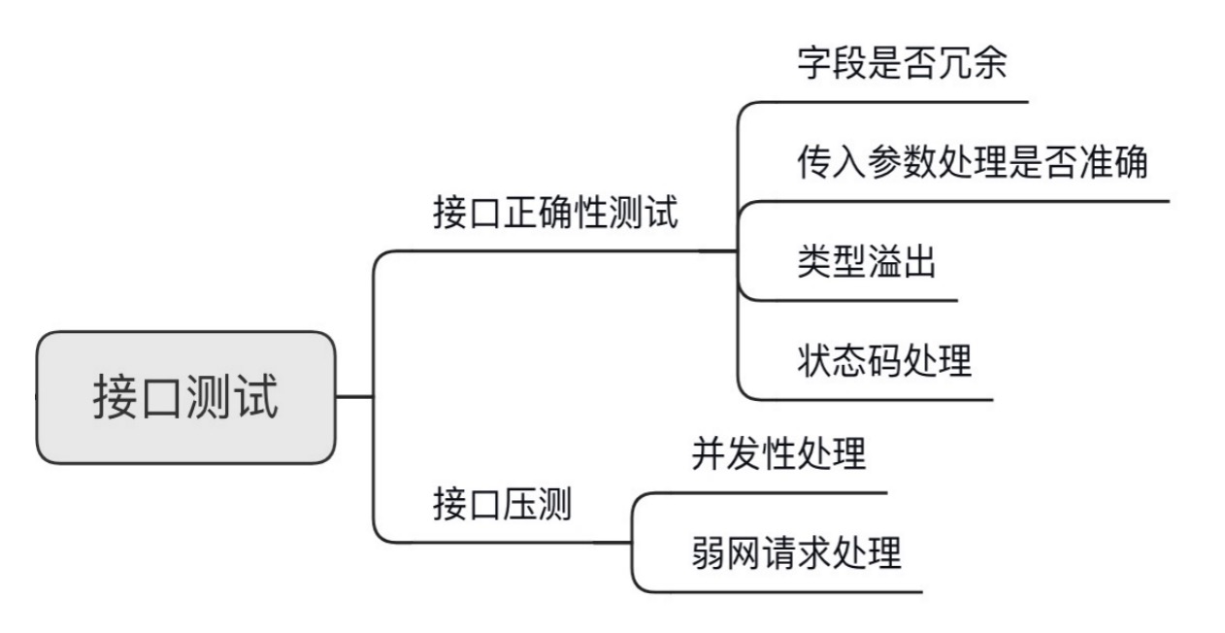
/05
5.2 接口测试
经过测试，接口功能能够正常调用，参数也并无问题

Slide 14
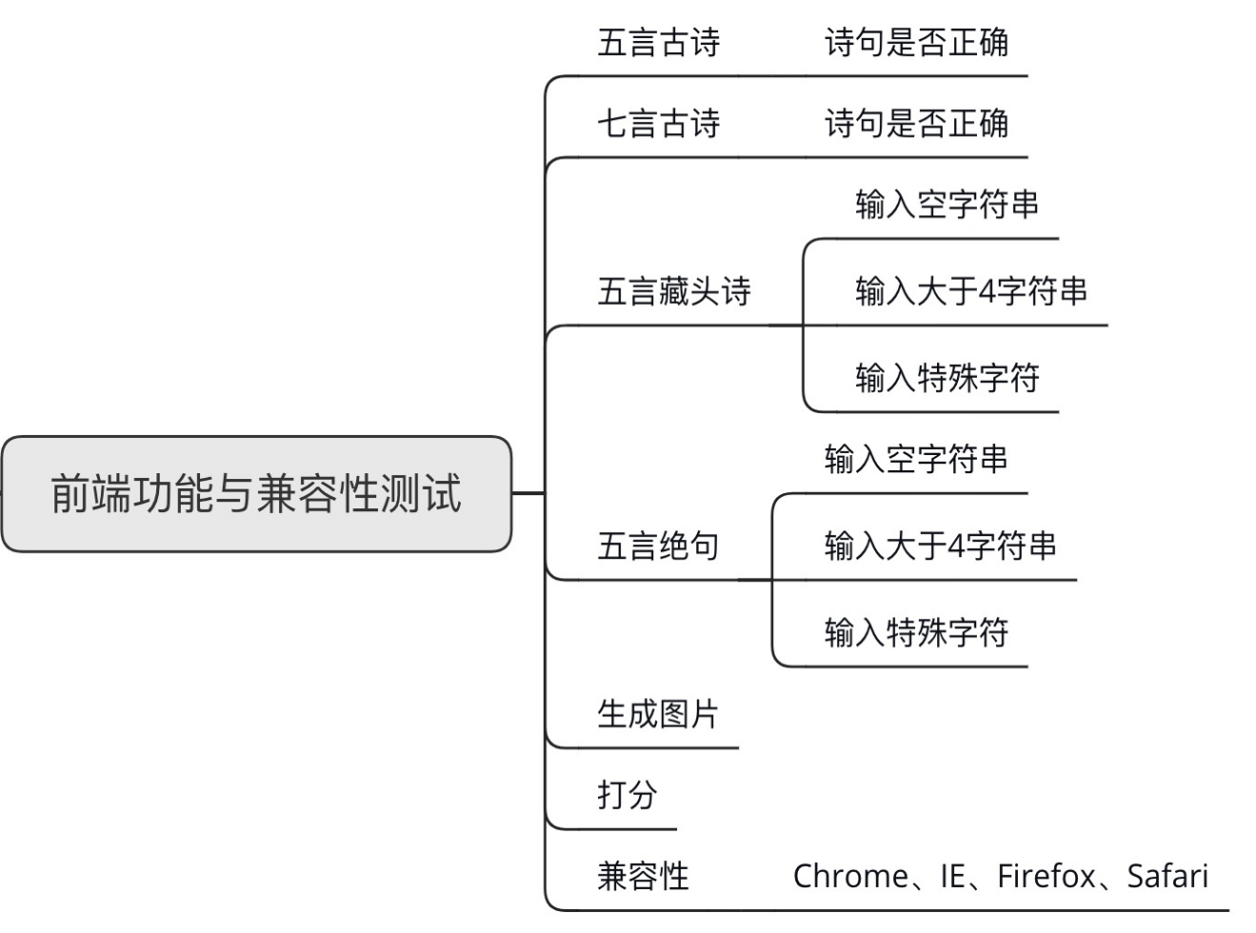
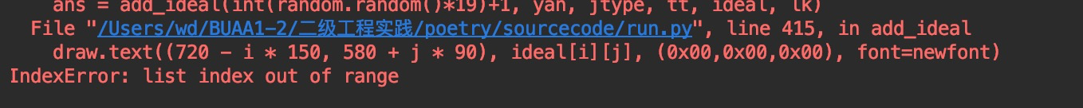
/05
5.3 功能测试
在生成图片时，当诗句不足四行时，点击生成图片程序则会报错，原因是生成图片时产生了数组越界
对此我们已经进行了优化处理，解决了当诗句不足四行时程序报错。

Slide 15
效果展示
/06
请看演示

Slide 16
Thank You !

